Slide 1
基于双端读出探测器的磁兼容小动物PET系统
A MRI compatible small animal PET scanner using dual-ended readout depth-encoding detectors
邝忠华，王晓辉，付鑫，桑子儒，任宁，吴三，高娟，
杨倩，赵斌清，张春晖，胡战利，都军伟，杨永峰*
中国科学院深圳先进技术研究院
保罗 C· 劳特伯生物医学成像研究中心

Slide 2
Outline
介绍
结论
初步结果
材料和方法

Slide 3
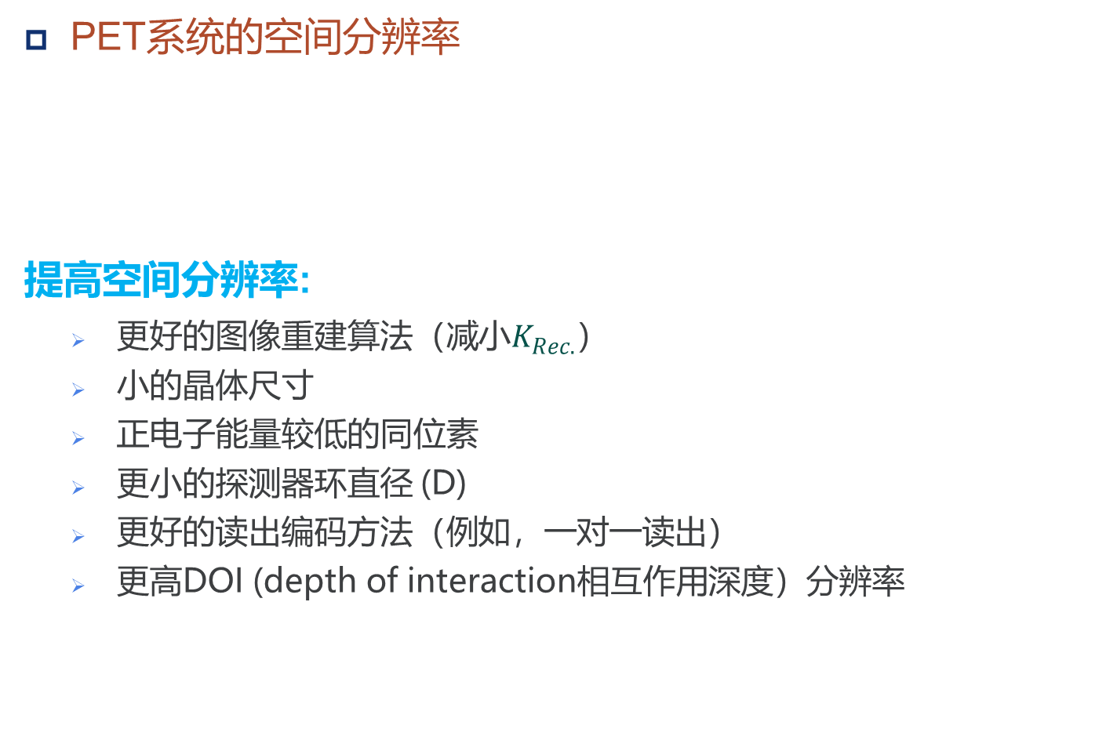
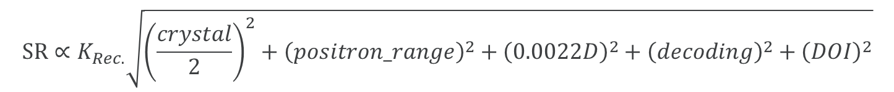
I. 介绍
PET系统的空间分辨率
提高空间分辨率:
  更好的图像重建算法（减小$K_{Rec.}$）
  小的晶体尺寸
  正电子能量较低的同位素
  更小的探测器环直径 (D)
  更好的读出编码方法（例如，一对一读出）
  更高DOI (depth of interaction相互作用深度）分辨率
$$SR∝K_{Rec.}\sqrt{{\left(\frac{crystal}{2}\right)}^{2}+{\left(positron_range\right)}^{2}+{\left(0.0022D\right)}^{2}+{\left(decoding\right)}^{2}+{\left(DOI\right)}^{2}}$$
WW Moses NIM 2011
Notes:
PET系统的空间分辨率受多个因素的影响，主要包括图像重建算法、晶体尺寸、正电子射程、探测器环直径、读出编码方法和相互作用深度分辨率等。
为了提高空间分辨率，需要……
其中，受半衰期、药物制备等因素的限制，正电子核素的可选种类并不多，需要考虑，在临床中多采用F-18或Ga-68
受成像对象的限制，探测器环直径优化的空间也不大，
因此，探测器和的优化尤为重要，其中影响最大的就是DOI分辨率

Slide 4
I. 介绍
DOI效应
径向
轴向
径向：空间分辨率随着响应线偏离中心而变差
轴向：空间分辨率随着响应线的倾斜而变差
使用短的晶体会降低PET系统的探测效率
DOI效应是PET系统同时实现高分辨率和高效率的最大限制因素

Slide 5
I. 介绍
双端读出探测器
需要优化晶体表面和晶体间的反射膜，以使晶体分辨能力（ Flood Histogram）和DOI 分辨率达到平衡
LYSO 阵列
SiPM 1
SiPM 2
Notes:
其中双端读出探测器是常用的DOI探测器技术之一，它使用两个光敏感器件，如SiPM，从晶体阵列的两端读出，根据两端能量的比值确定相互作用深度
双端读出探测器需要……

Slide 6
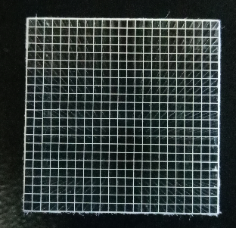
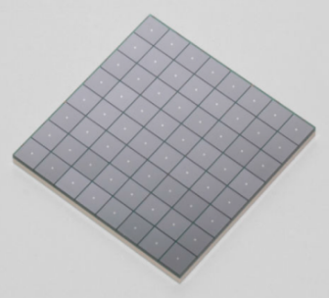
II. 材料与方法
闪烁晶体
  23×23 LYSO 阵列
  晶体尺寸：1.01×1.01×20 mm³
  晶体表面：六面全抛光
  反射膜： Toray E60
光探测器
  日本滨松 8×8 SiPM 阵列
  像素尺寸：3×3 mm²
  像素间距：3.2 mm

Slide 7
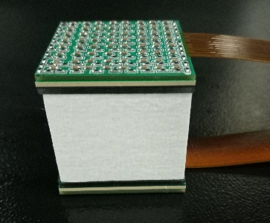
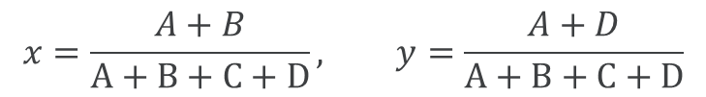
II. 材料与方法
探测器读出方法：电阻网
  64chs → 4chs
$$x=\frac{A+B}{A+B+C+D}, y=\frac{A+D}{A+B+C+D}$$

Slide 8
II. 材料与方法
系统电子学
In MR
Out MR
Notes:
这是PET系统的电子学结构示意图，包括两个部分，前端电子学位于PET探测器环中，包括探测器读出电路，信号放大电路和SiPM偏压电路。
PET探测器环需要插入MRI中，因此该部分的电路需要考虑磁兼容设计。
后端电子学在MRI外部，集中安装在一个机柜中，包括单事件处理电路、10G交换机、在线符合处理电路、时钟和同步电路、AC-DC供电系统等。
电子学系统将处理后得到的List-Mode数据传送给计算机，以进行图像重建。

Slide 9
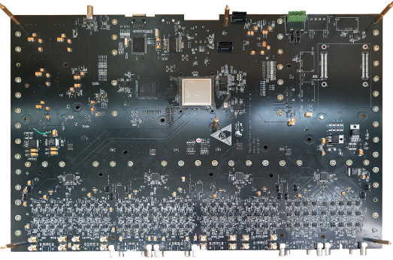
II. 材料与方法
32 通道单事件处理单元
在线符合处理单元
×12
×1

Slide 10
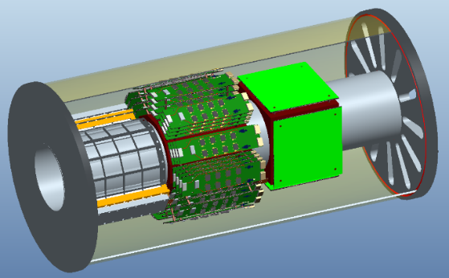
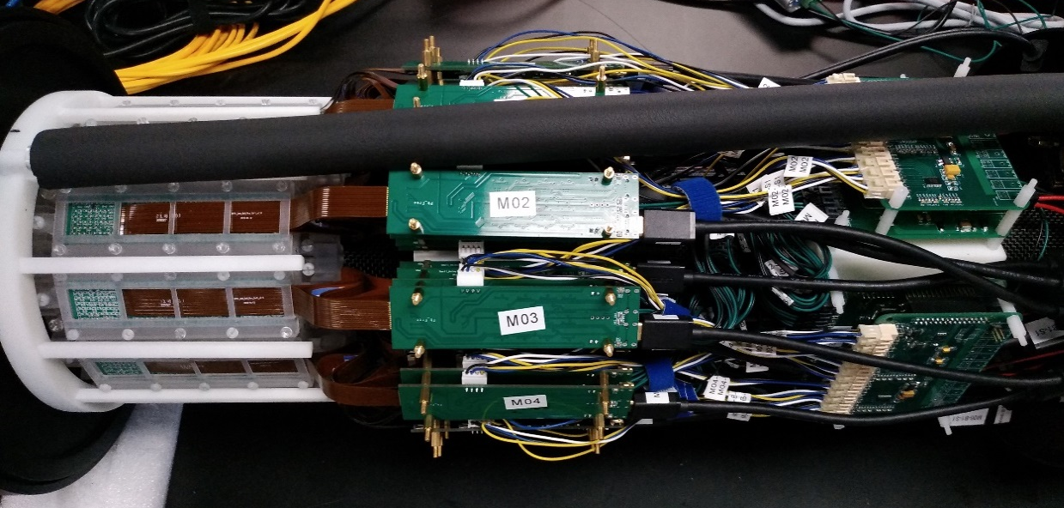
II. 材料与方法
PET系统
  4 探测器环
  12 探测器/环
  环直径：111 mm
  轴向视野 (AFOV): 106 mm
结构示意图
实物照片

Slide 11
III. 初步结果
探测器：晶体分辨能力（Flood histograms）
使用NIM电子学系统获取的Flood histogram
使用我们的电子学系统获得的Flood histogram

Slide 12
III. 初步结果
探测器：DOI 和 能量分辨率
DOI profile (探测器)
能量分辨率
DOI分辨率: 1.96±0.25 mm
能量分辨率: 18.9 ±2.7 %

Slide 13
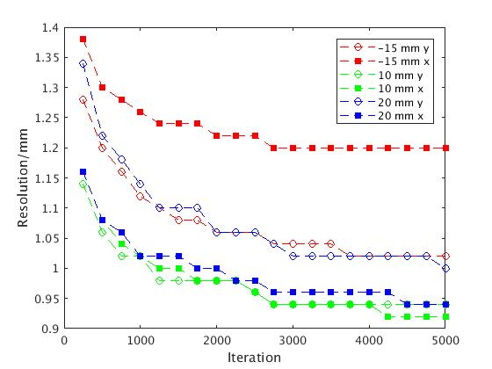
III. 初步结果
初始图像（基于一个探测器环）
MLEM 重建算法
Na-22点源，放置于 10, 15, 20 和 25 mm 处
在10 和 20 mm 处获得1mm 的空间分辨率

Slide 14
IV. 结论
在国自然重大仪器项目的支持下，课题组正在研发一个高空间分辨率、高灵敏度和长轴向视野的磁兼容小动物PET系统，目前已完成了系统的搭建，并获得了初步图像
该系统使用双端读出深度编码PET探测器，期望获得 < 1 mm 的全视野空间分辨率，为小鼠提供全身成像
下一步我们将继续进行系统调试，进行更多成像研究，并优化磁兼容设计，最终实现PET-MRI同时成像

Slide 15
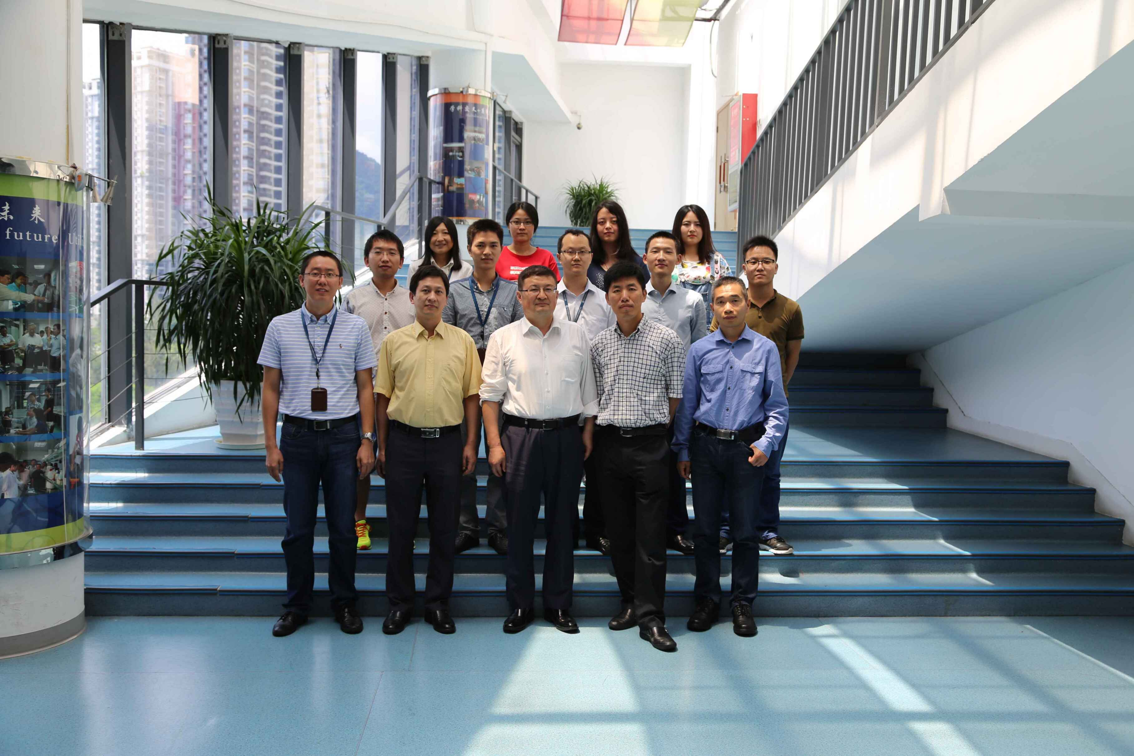
Thank you for your attention!

